Slide 1
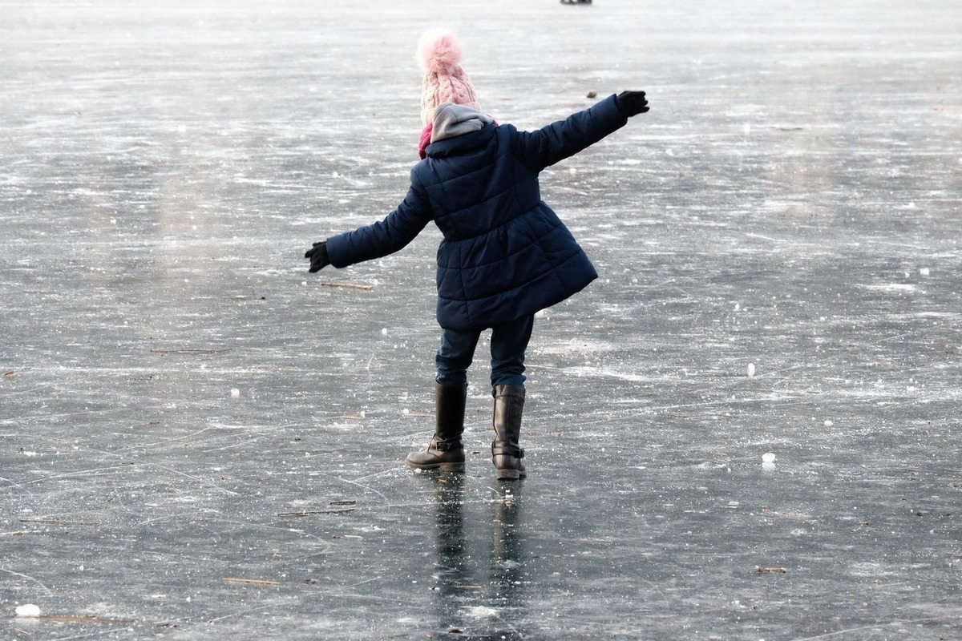
Правила безопасного поведения в зимнее время года
Управление по ВАО департамента ГОЧСиПБ

Slide 2
Лед таит в себе опасность !

Slide 3
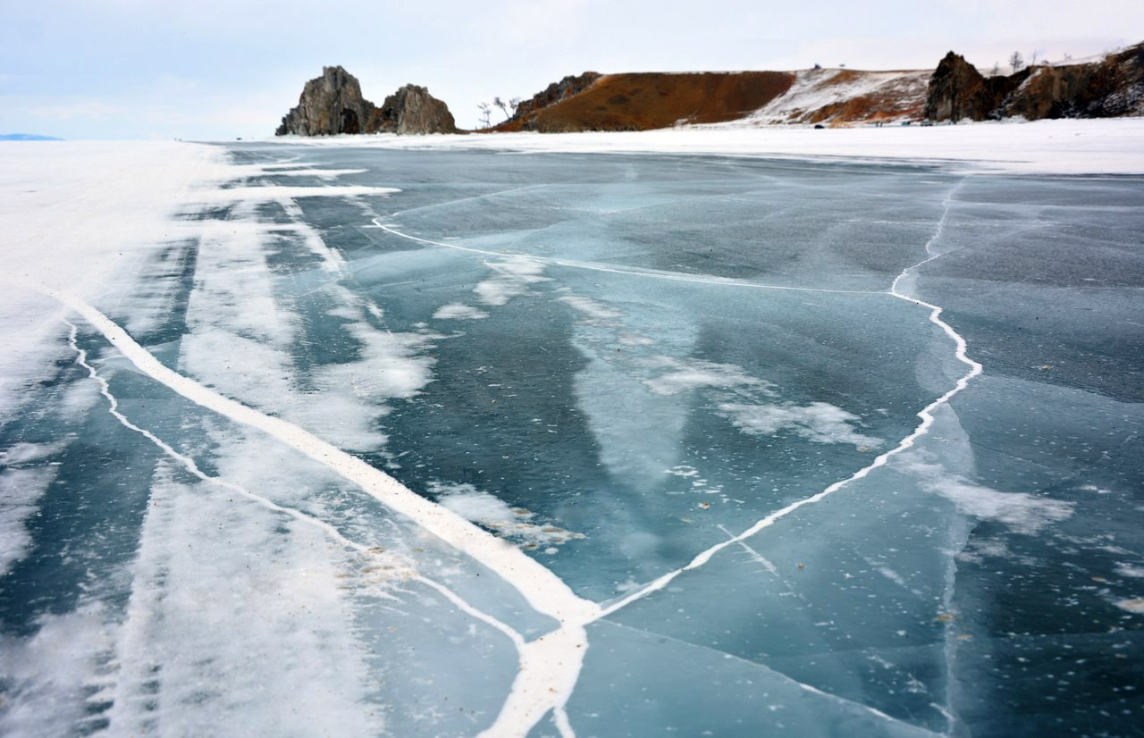
Признаки определения прочности льда
Тонкий лед молочно-белого цвета
Прочный лед – прозрачный с голубоватым оттенком

Slide 4
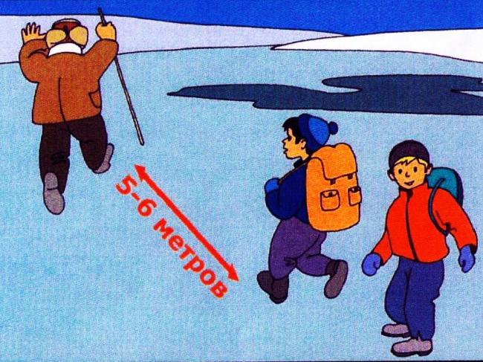
Не выходите на лед в одиночку! Нельзя выходить на лед без сопровождения взрослых! Не проверяйте прочность льда ногой!

Slide 5
Никогда не скатывайтесь на санках с горки на лед !

Slide 6
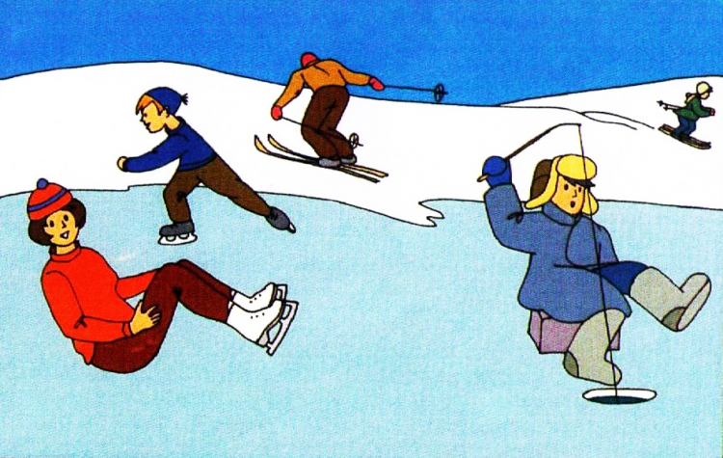
Игры на льду опасны!

Slide 7
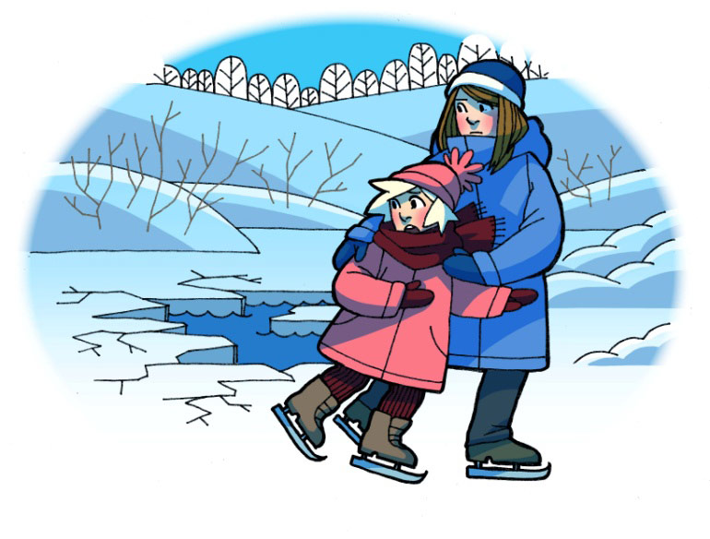
Если под вами начал трескаться лёд, не бегите! Плавно ложитесь на лёд и перекатывайтесь в безопасное место.

Slide 10
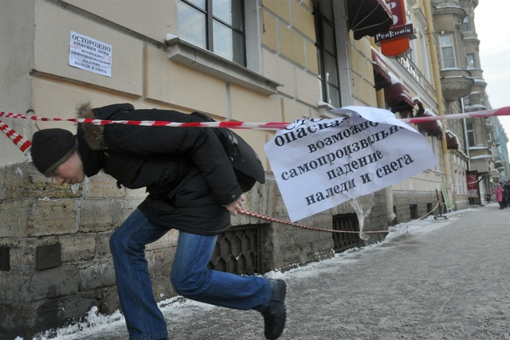
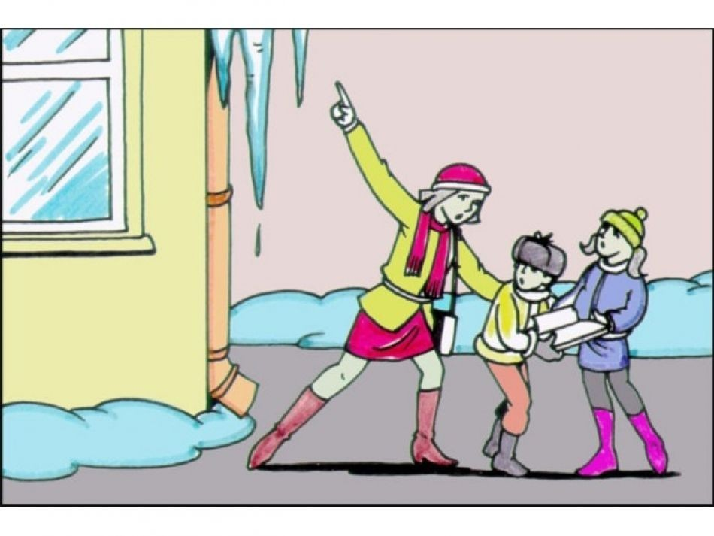
Основные правила безопасного поведения зимой на улице:
На улице надо идти посередине тротуара, подальше от домов

Slide 11
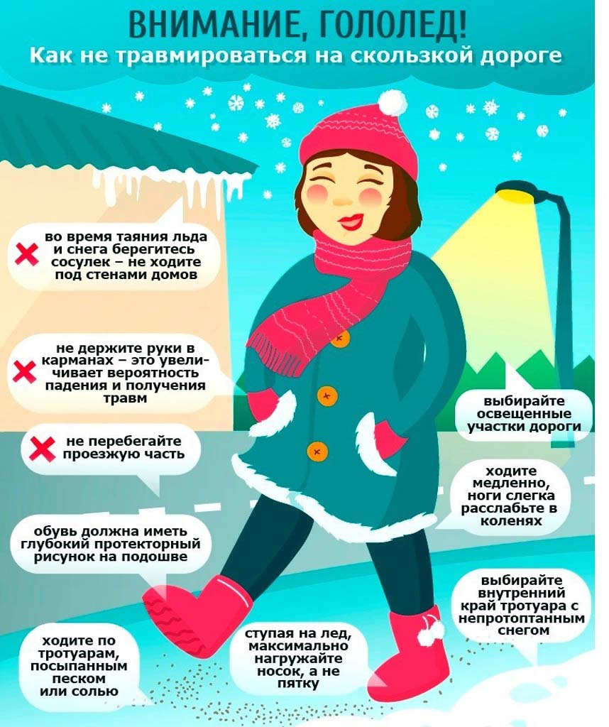

Slide 12
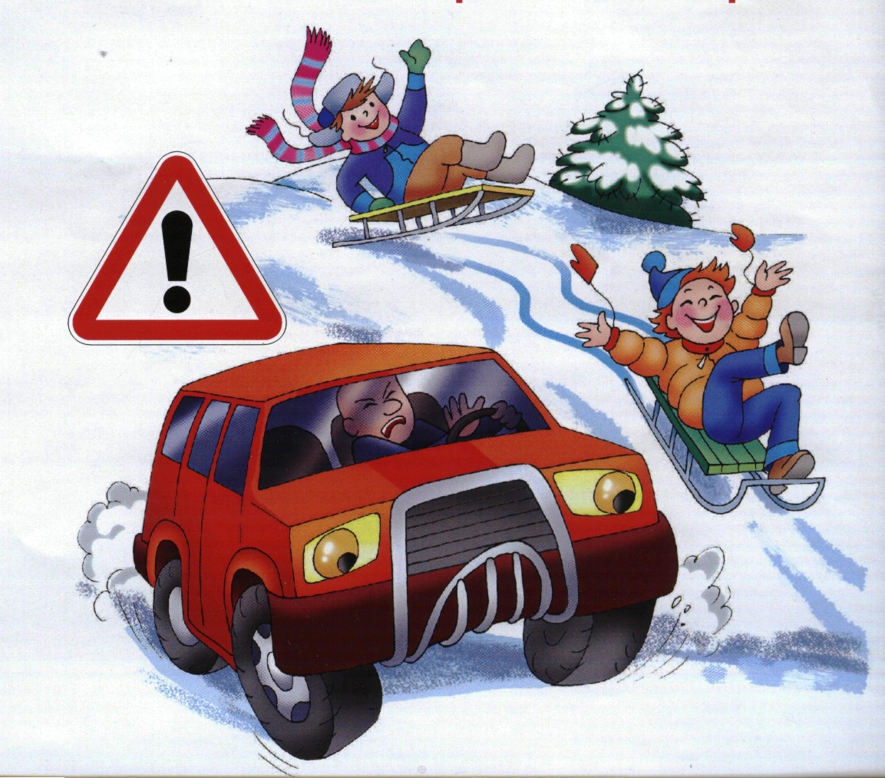
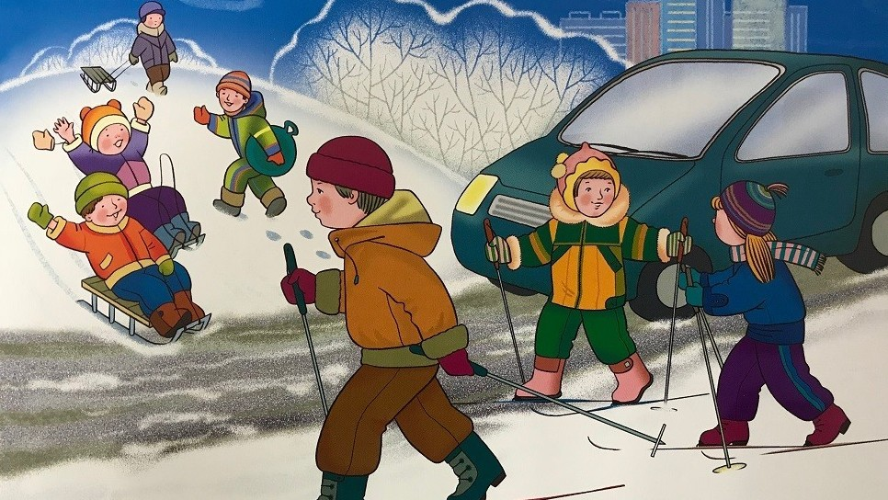
Кататься на коньках, лыжах, санках можно только в специально отведенных для этого местах!

